Slide 1


Анализ данных на языке SQL

Slide 2
Организационные моменты
Правила совместной работы:
✓ Вопросы преподавателю ✓ Правило поднятой руки ✓ Уважение к мнению других участников
✗ Мобильные телефоны ✗ Опоздания ✗ Приватные обсуждения
Давайте знакомиться
Имя
Грейд
(пример: C# базовый уровень, базы данных (Oracle,MySQL, Pg) средний уровень, Python, JS – нач. уровень и тд)
Должность (пример: аналитик данных, бэкенд разработчик)
Ожидания от курса

Slide 3
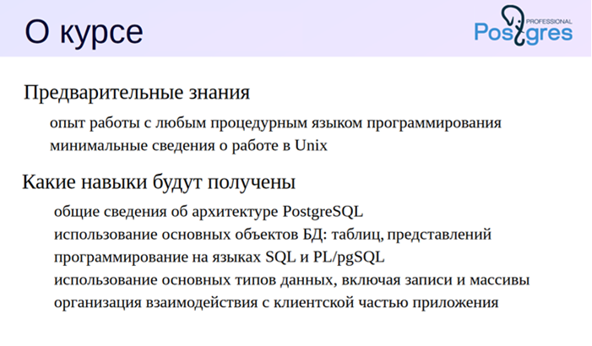

Slide 4
Курс будет полезен:
Аналитикам данных
Разработчикам приложений;
Разработчикам СУБД PostgreSQL;
Начинающим разработчикам серверной части приложений СУБД PostgreSQL;
Администраторам СУБД PostgreSQL;

Slide 5

Разработчикам
Основы SQL
Е. П. Моргунов,
«PostgreSQL. Основы языка SQL»
DEV1, 4 дня
Базовый курс
для разработчиков серверной части
DEV2, 4 дня
Расширенный курс
QPT, 2 дня
Оптимизация запросов
PGPRO, 3 дня
Возможности Postgres Pro Enterprise

Slide 6
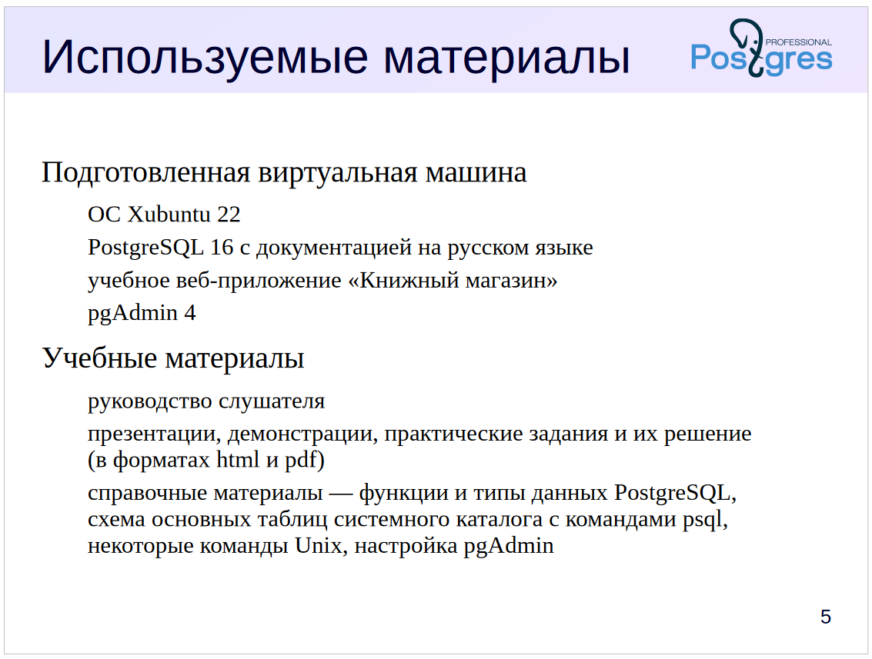

Slide 7
Модуль 1
Введение. Основы теории баз данных
Общее устройство PostgreSQL
Консольный клиент. Управление сервером
Графический клиент pgAdmin
Основы языка SQL

Slide 8
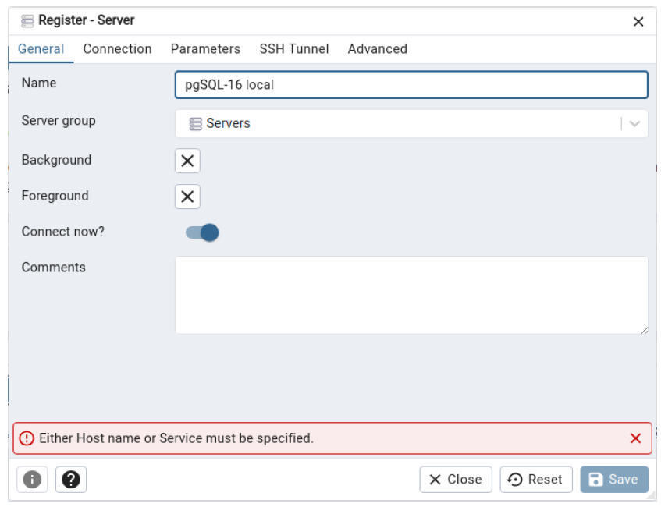

Slide 9
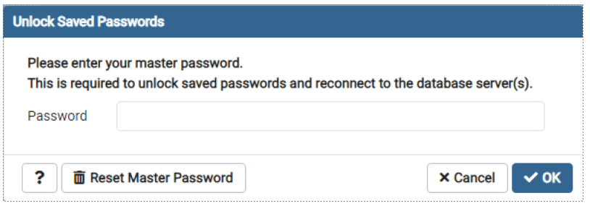
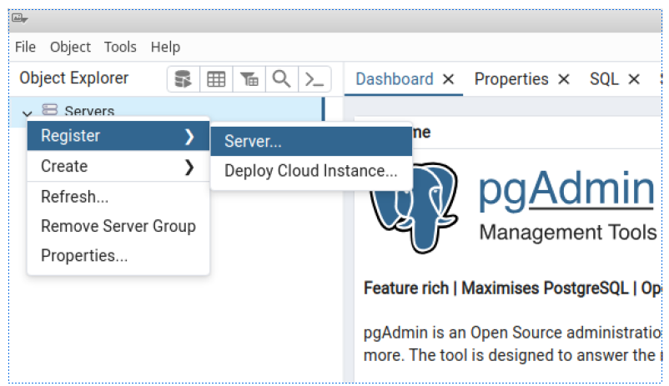

Slide 10
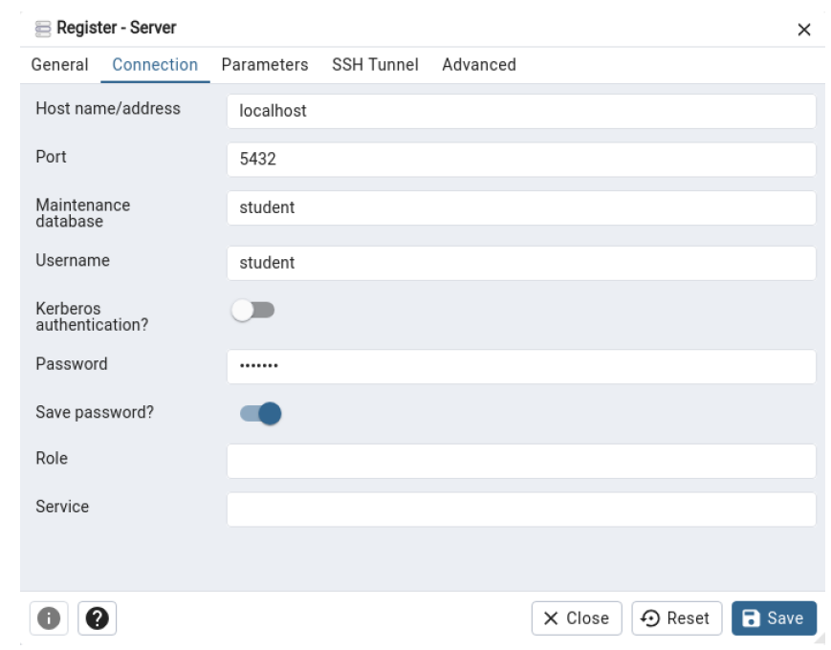

Slide 11
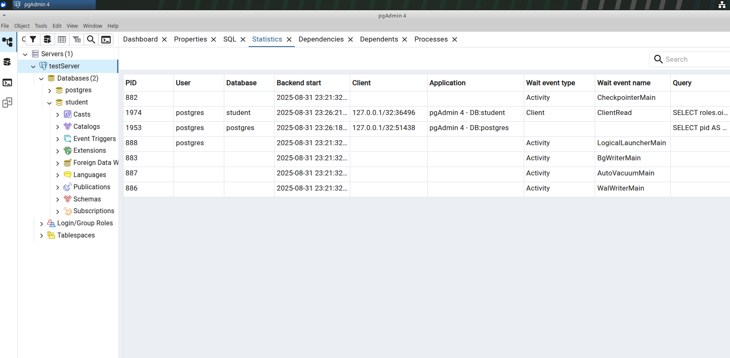

Slide 12
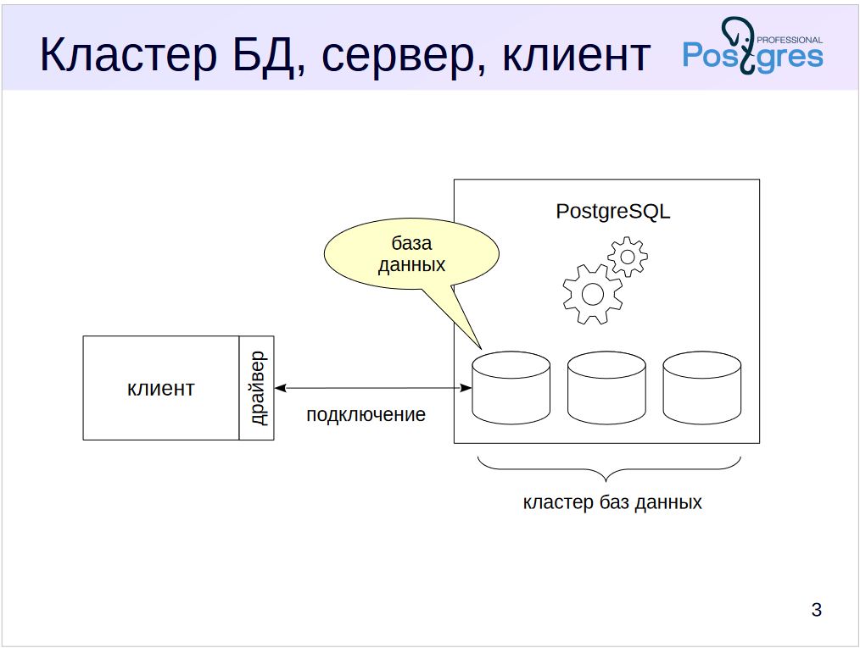

Slide 13
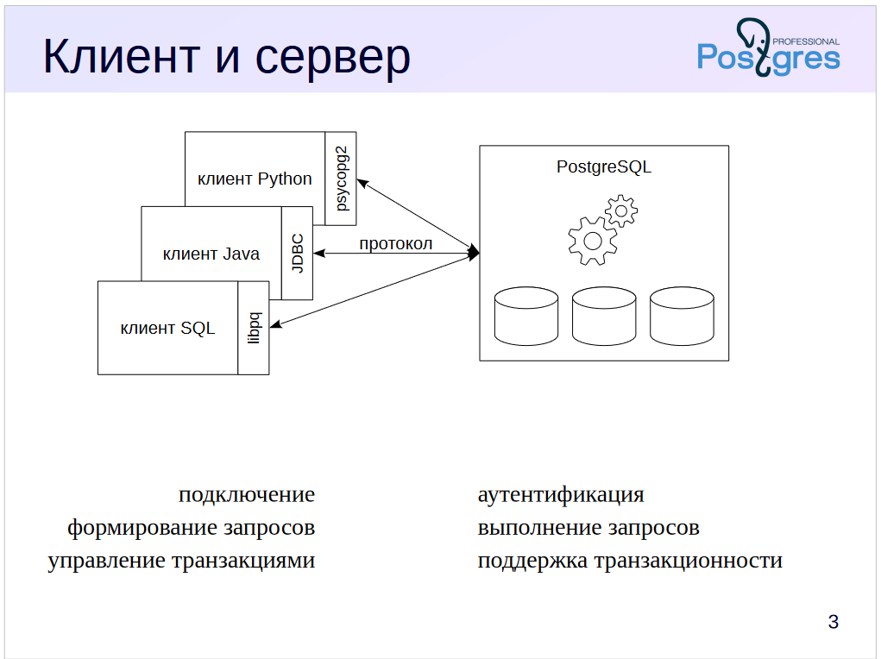
таблица кортеж атрибут домен

Slide 14
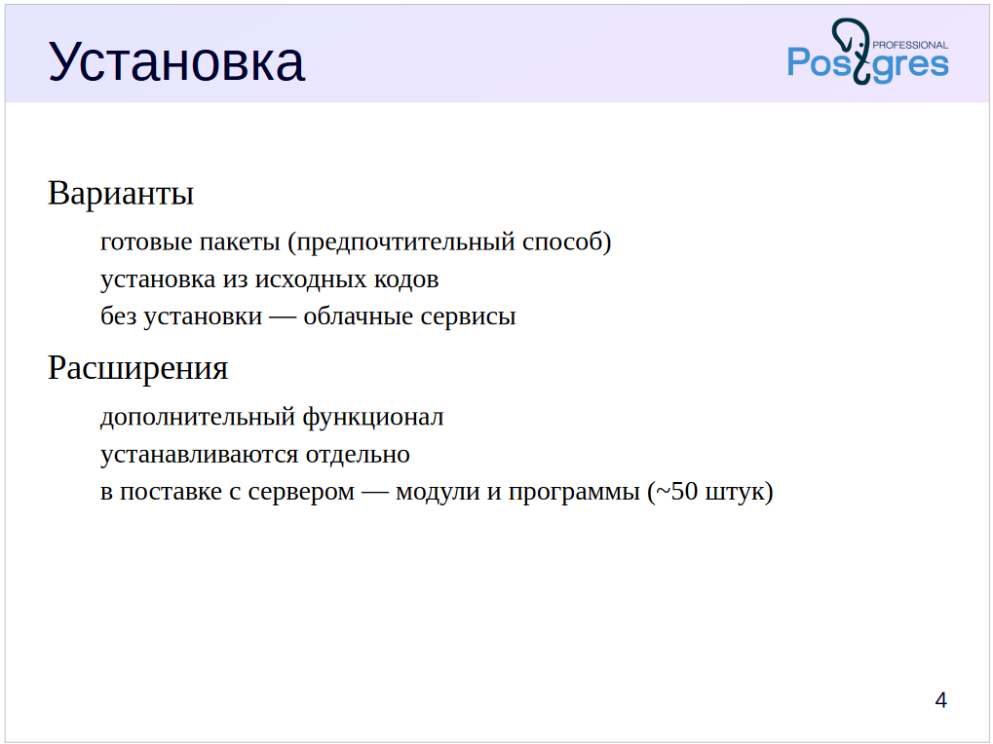

Slide 15
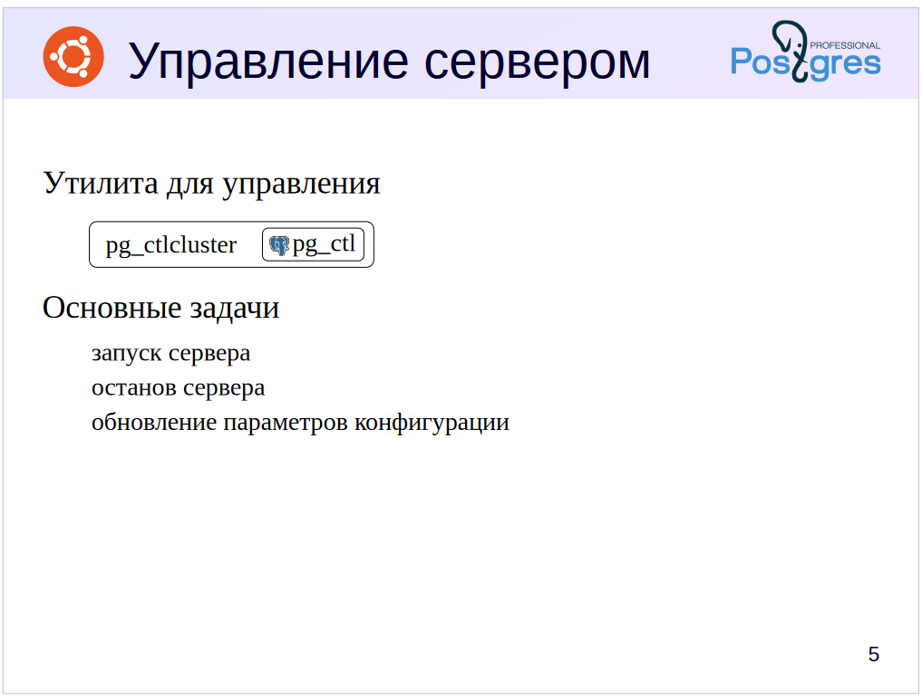

Slide 16
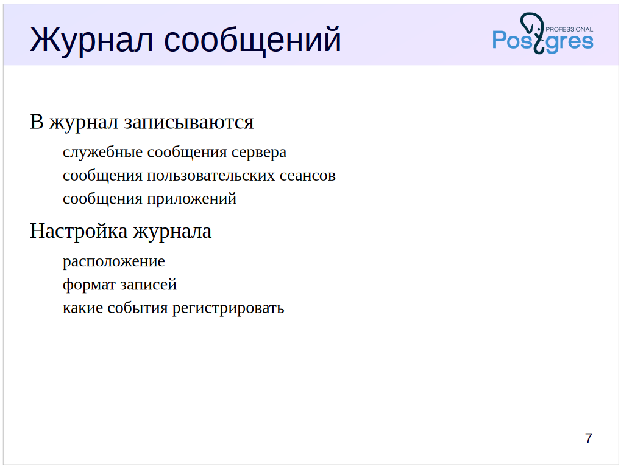

Slide 17
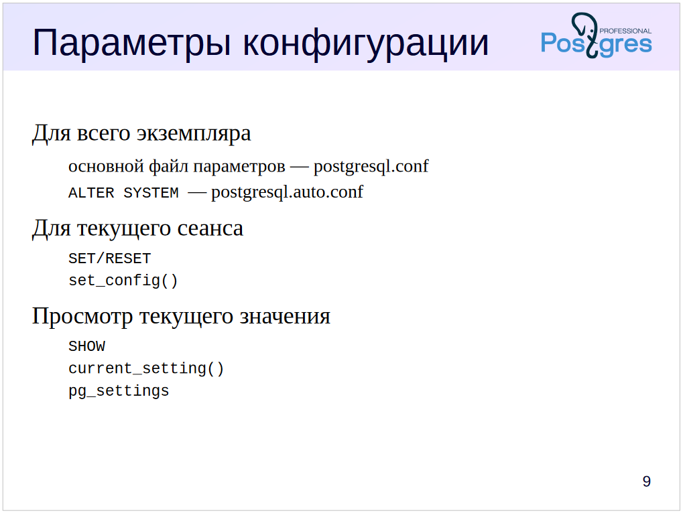

Slide 18
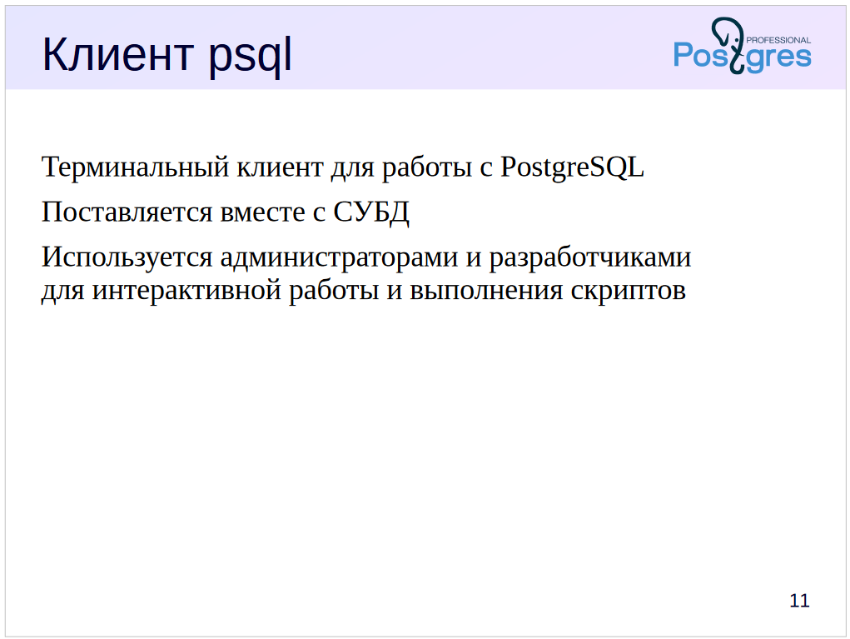

Slide 19
Полезные команды psql
? Справка по командам psql.
\h Справка по SQL: список доступных команд или
синтаксис конкретной команды.
\x Переключение табличного вывода
\l Список баз данных.
\du Список пользователей.
\dt Список таблиц.
\di Список индексов.
\dv Список представлений.
\df Список функций.
\dn Список схем.
\dx Список установленных расширений.
\dp Список привилегий.
\d имя Подробная информация по объекту базы данных.
\d+ имя Еще более подробная информация по объекту.
\q завершить сеанс

Slide 20
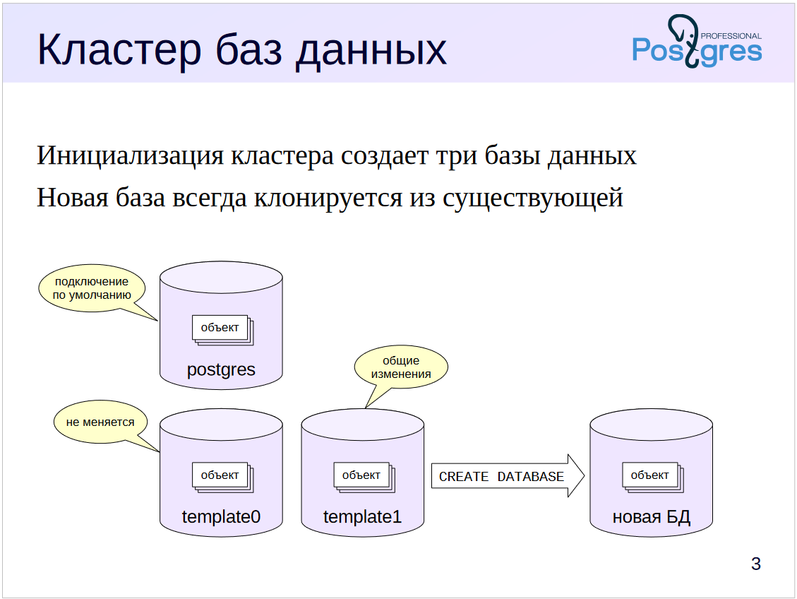

Slide 21
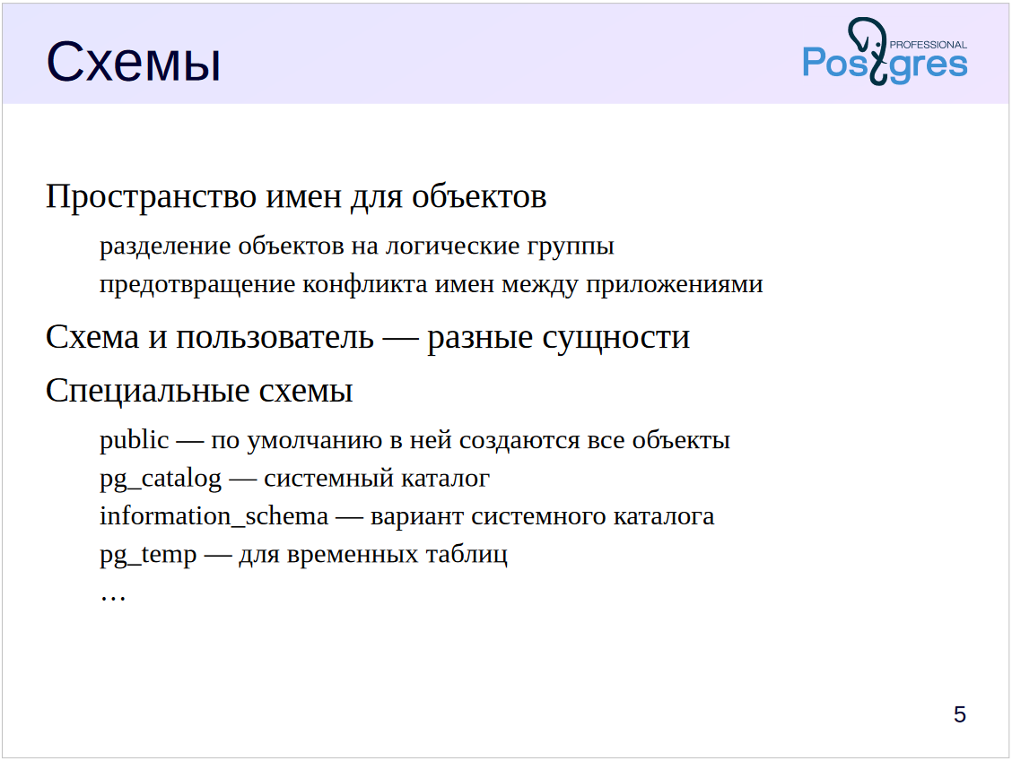

Slide 22
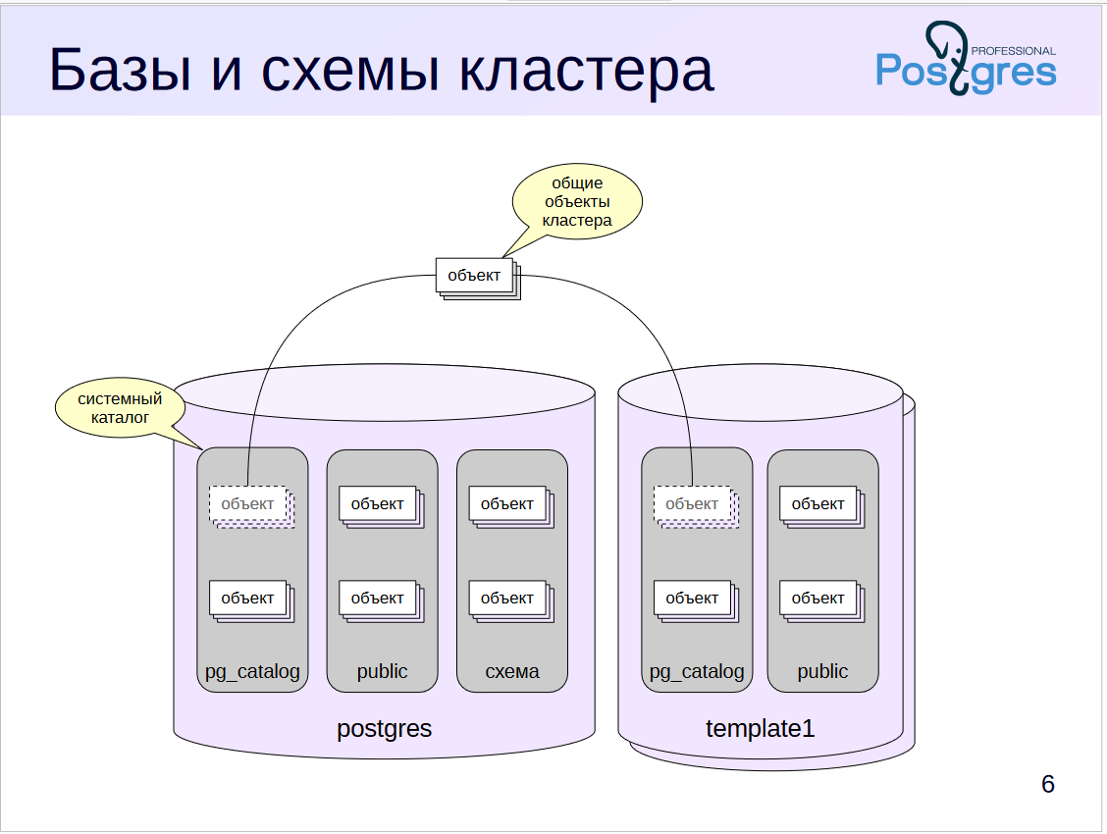

Slide 23
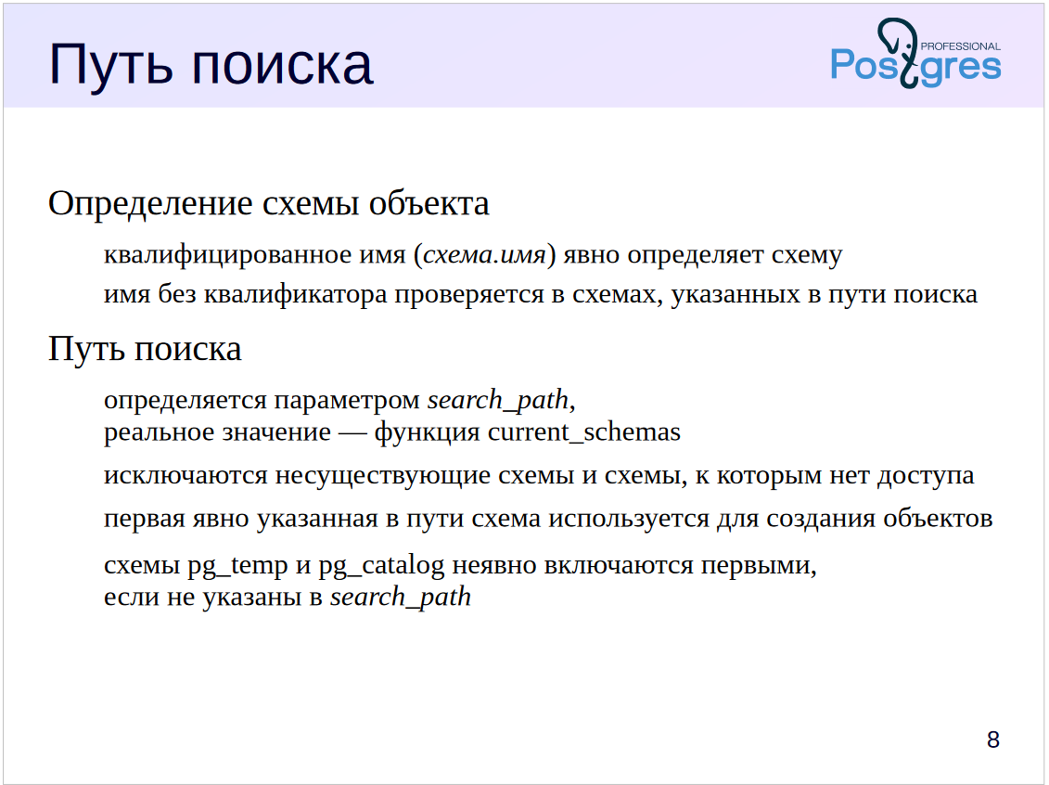

Slide 24
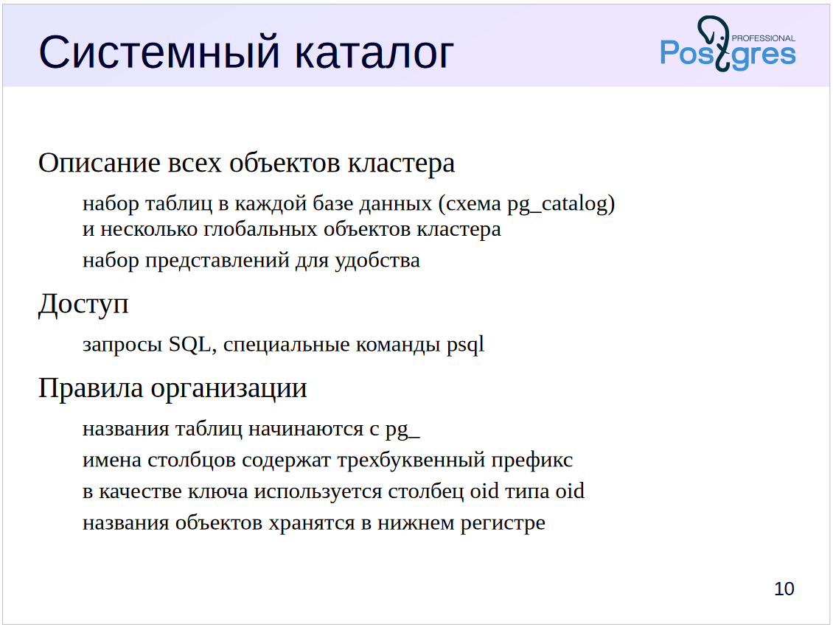

Slide 25
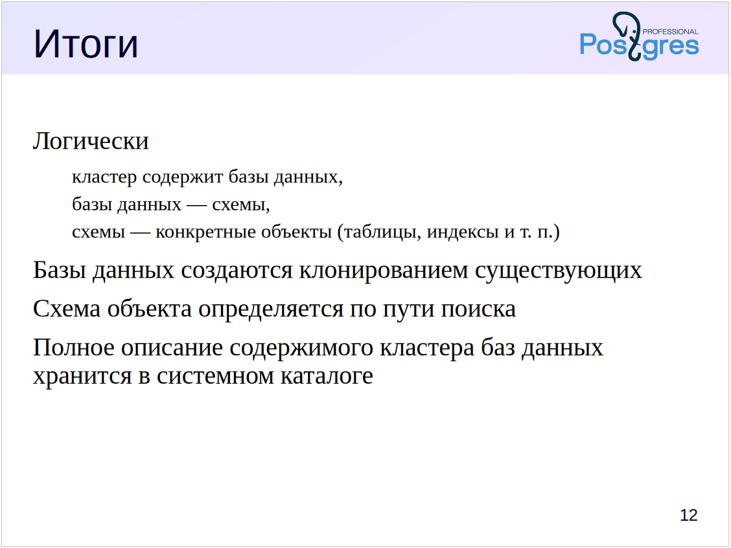

Slide 26
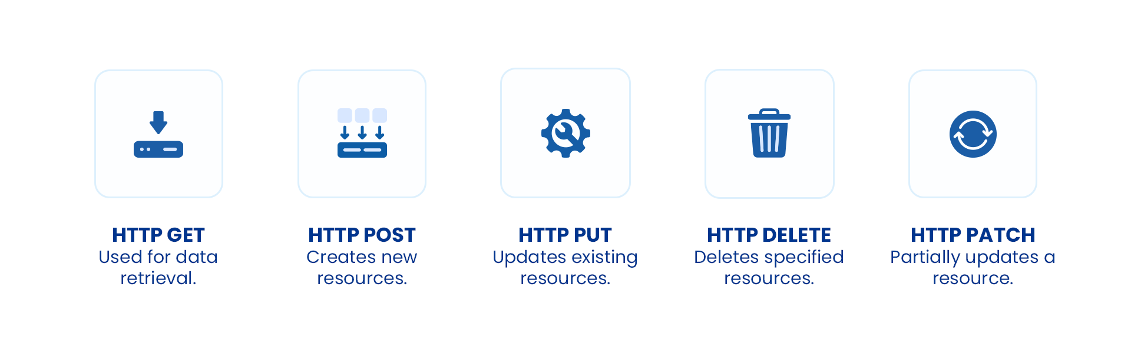
PostgreSQL API (REST API PostgreSQL)
PostgreSQL REST API — это веб-служба, которая использует HTTP-запросы, чтобы позволить приложению взаимодействовать с база данных PostgreSQL.
Он использует стандартные методы HTTP, такие как GET, POST, PUT и DELETE, вместо традиционных языков запросов к базе данных, таких как SQL.
API REST возвращают данные в формате JSON.
PostgREST — это автономный веб-сервер, который может напрямую превратить базу данных PostgreSQL в RESTful API.

Slide 27
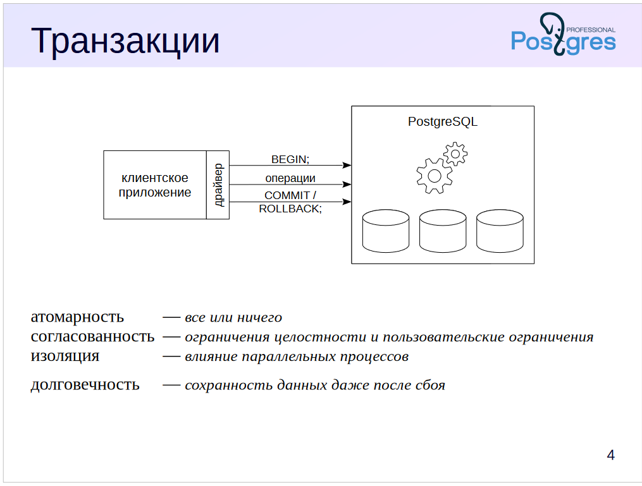

Slide 28
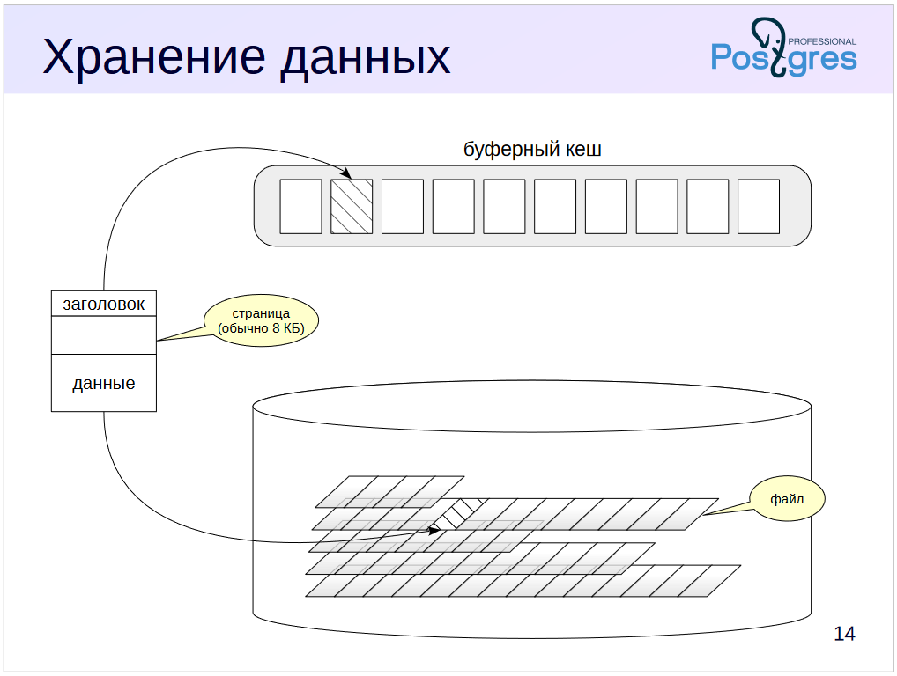

Slide 29
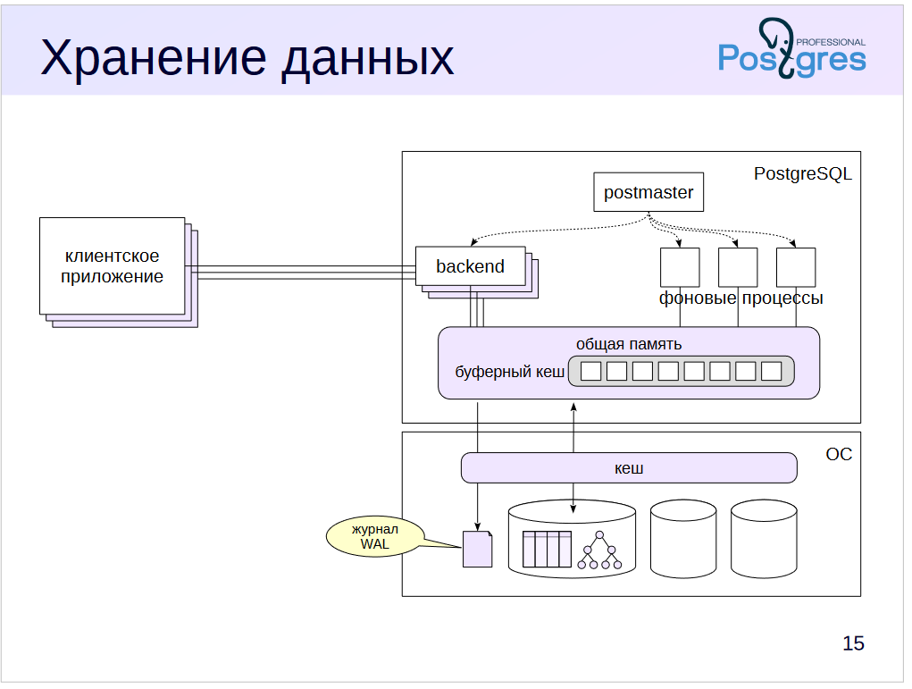

Slide 30
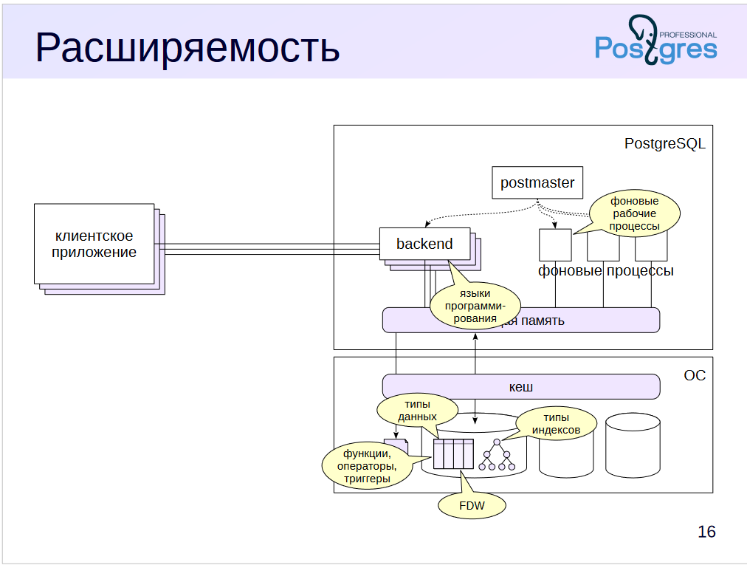

Slide 31



PostgreSQL
Основы языка SQL
16

Slide 32
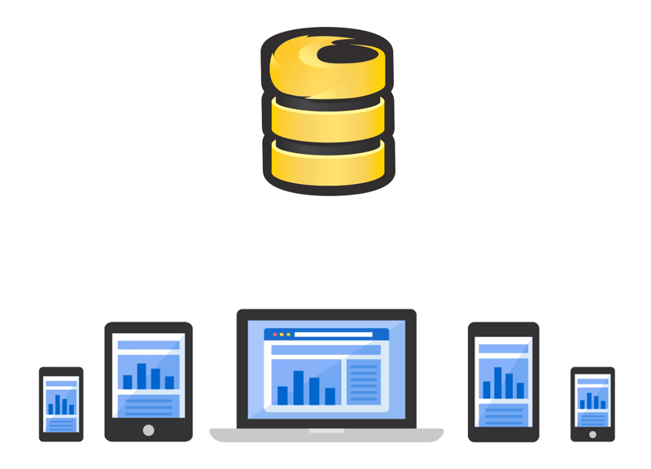
База данных (БД) - организованная совокупность данных, хранящихся в соответствии с определенной схемой и управляемых СУБД.

Slide 33
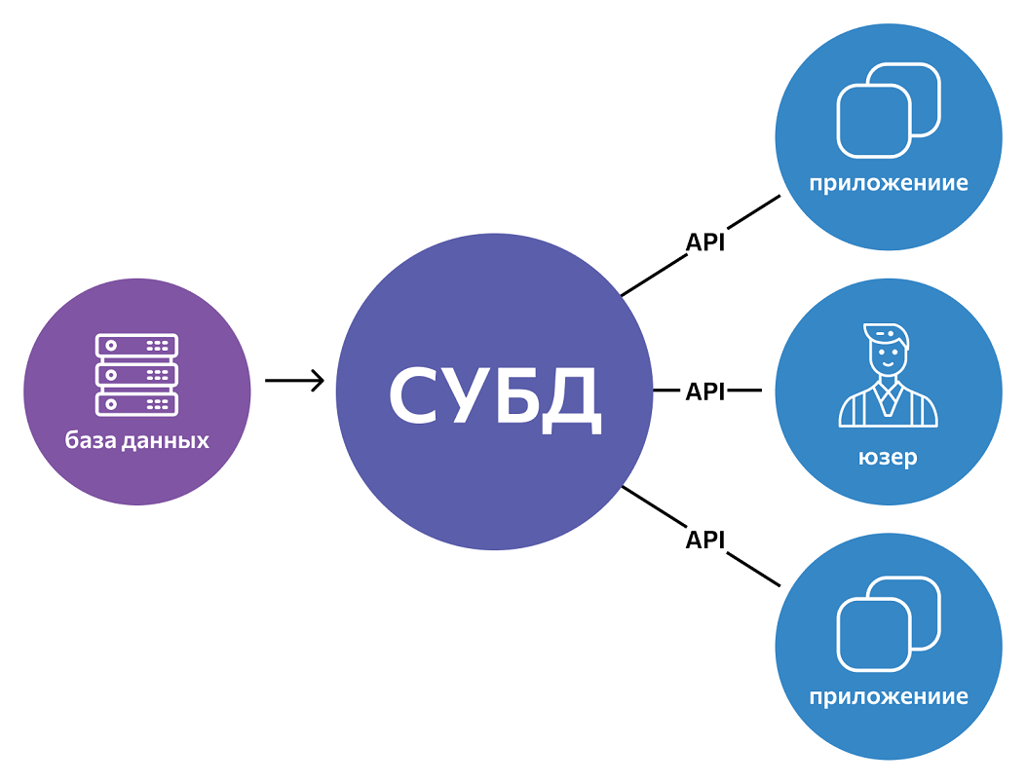
СУБД (Система управления базами данных) - программное обеспечение для создания, управления и использования баз данных.

Slide 34
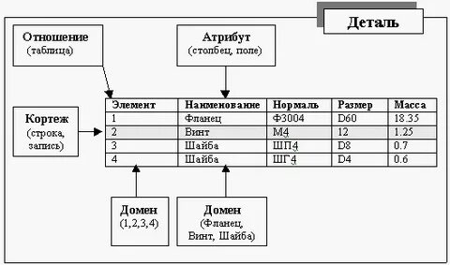
Основные понятия:
Отношение (таблица) - двумерная структура данных
Кортеж (строка) - запись в таблице
Атрибут (столбец) - поле таблицы
Домен - множество допустимых значений атрибута

Slide 35
DDL
(Data Definition Language /
Язык определения данных)
К этому типу относятся различные команды, которые создают базу данных, таблицы, индексы, процедуры и т.д. В общем определяют данные.
В частности, к этому типу мы можем отнести следующие команды:
CREATE: создает объекты базы данных (саму базу даных, таблицы, индексы и т.д.)
ALTER: изменяет объекты базы данных
DROP: удаляет объекты базы данных
TRUNCATE: удаляет все данные из таблиц

Slide 36
DML
(Data Manipulation Language /
Язык манипуляции данными).
К этому типу относят команды на выбору данных, их обновление, добавление, удаление - в общем все те команды, с помощью которыми мы можем управлять данными.
К этому типу относятся следующие команды:
SELECT: извлекает данные из БД
UPDATE: обновляет данные
INSERT: добавляет новые данные
DELETE: удаляет данные

Slide 37
DCL
(Data Control Language /
Язык управления доступа к данным).
К этому типу относят команды, которые управляют правами по доступу к данным.
В частности, это следующие команды:
GRANT: предоставляет права для доступа к данным
REVOKE: отзывает права на доступ к данным

Slide 38
Термины
отношение
таблица
атрибуты
столбцы
заголовки
Фамилия | Имя | Группа | Пол
Иванов | Алексей | 123 | м
Петров | Иван | 123 | м
Колосова | Ольга | 123 | ж
Конькова | Елена | 122 | ж
Тыквин | Джордж | 123 | н
Рабинович | Прохор | 120 | м
кортежи
строки
домен

Slide 39
Нормализация
Вид | Конт. лица
Поставщик | Иванов И.И., зам. дир., тел (3254)76-15-95 Петров П.П., нач. отд. сбыта, тел (3254)76-15-35
Декомпозиция
Атомы
Вид | Должность | Ф.И.О. | Код города | Тел.
Поставщик | зам. дир. | Иванов И.И. | 3254 | 76-15-95
Поставщик | нач. отд. сбыта | Петров П.П. | 3254 | 76-15-35

Slide 40
Нормализация
Первая нормальная форма (1NF)
Вторая нормальная форма (2NF)
Третья нормальная форма (3NF)
Нормальная форма Бойса — Кодда (BCNF)
Четвёртая нормальная форма (4NF)
Пятая нормальная форма (5NF)
Доменно-ключевая нормальная форма (DKNF)
Шестая нормальная форма (6NF)

Slide 41
Типы данных
Численные типы
Целые
С фиксированной точкой
С плавающей точкой
Денежный тип (отличается специальным форматом вывода, а в остальном аналогичен числам с фиксированной точкой с двумя знаками после запятой)
Символьные типы произвольной длины
Двоичные типы (включая BLOB)
Булев тип
Типы «дата/время»
Перечисление
Геометрические примитивы
Сетевые типы
IP и IPv6-адреса
CIDR-формат
MAC-адрес
UUID-идентификатор
XML-данные
Массивы
Идентификаторы объектов БД
Псевдотипы

Slide 42
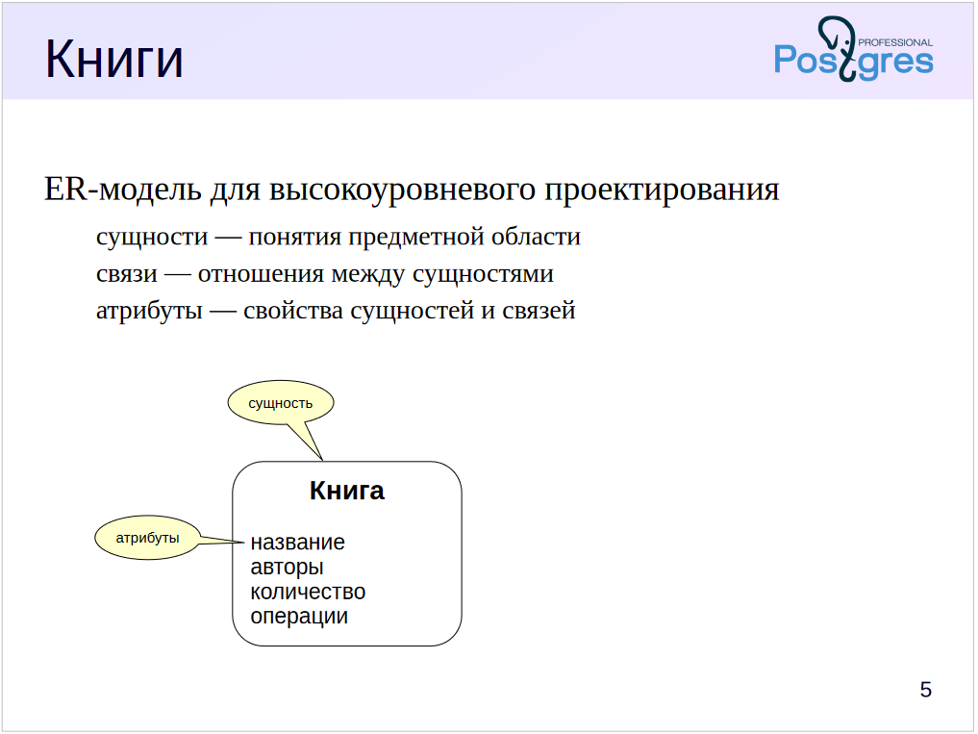

Slide 43
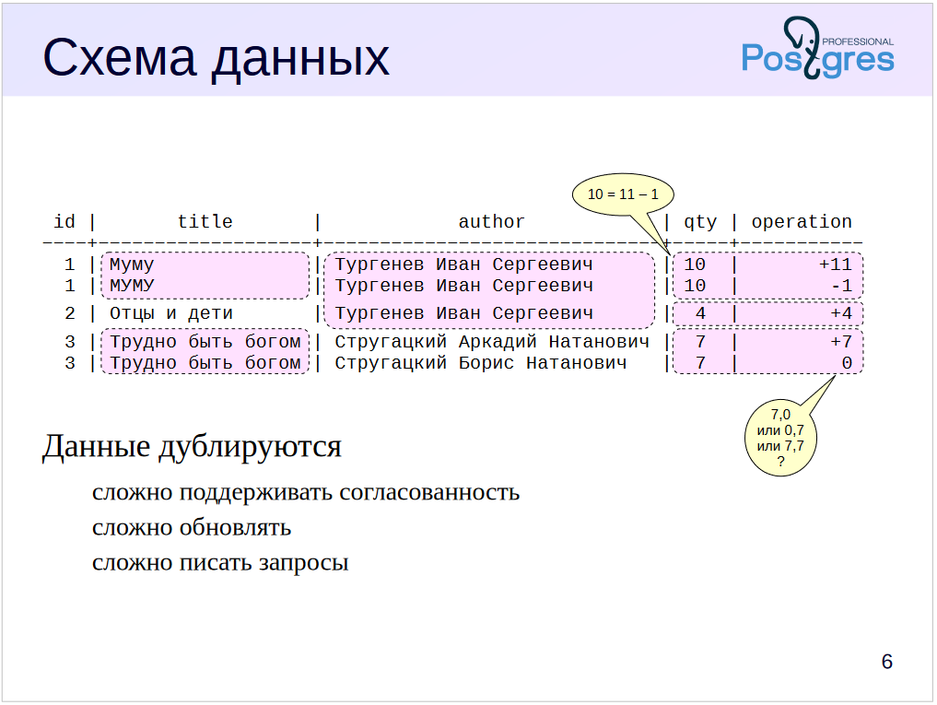

Slide 44
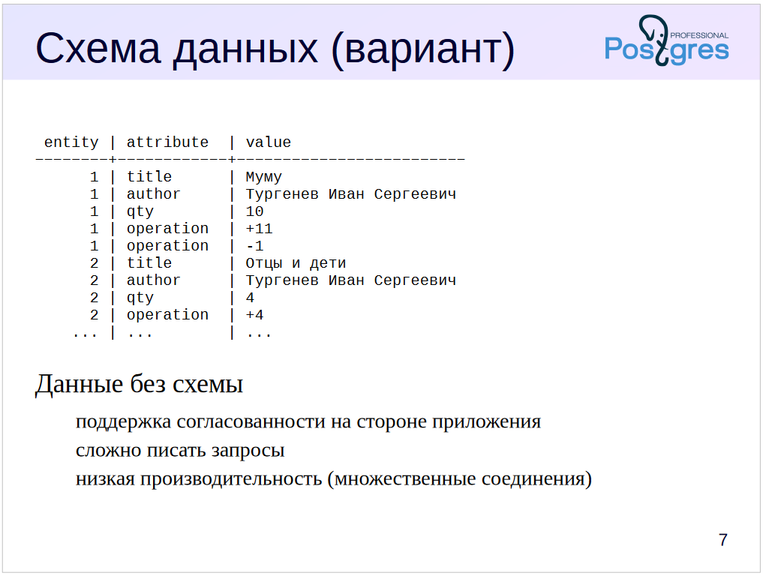

Slide 45
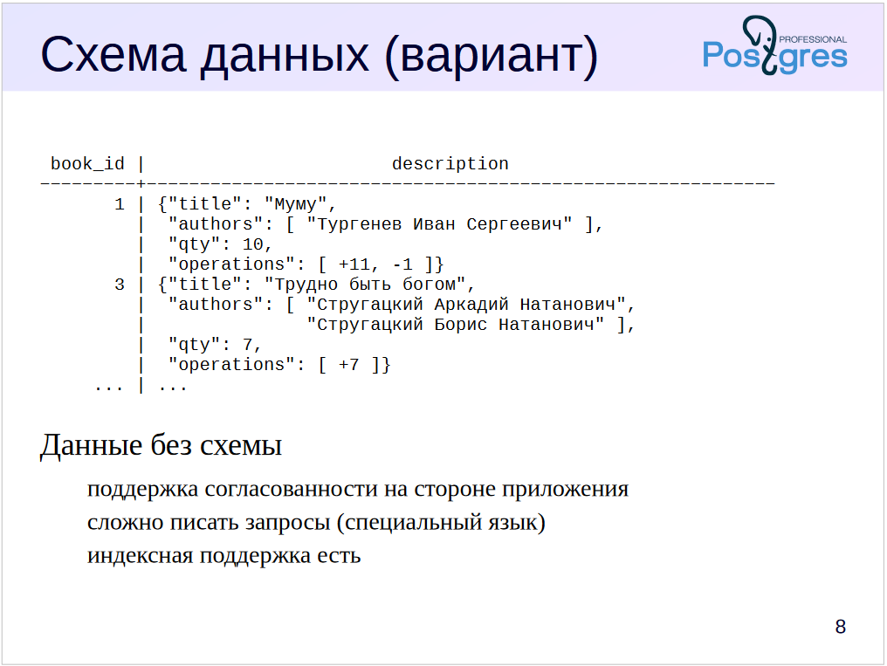

Slide 46
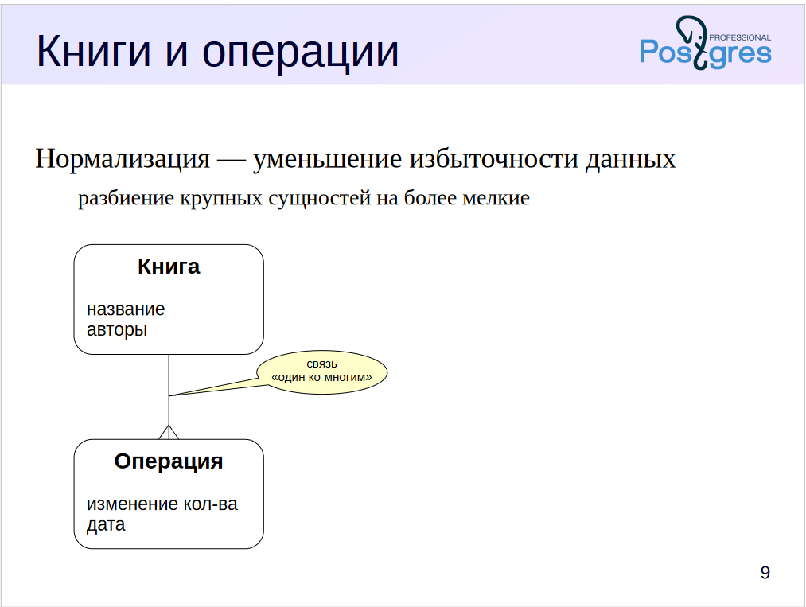

Slide 47
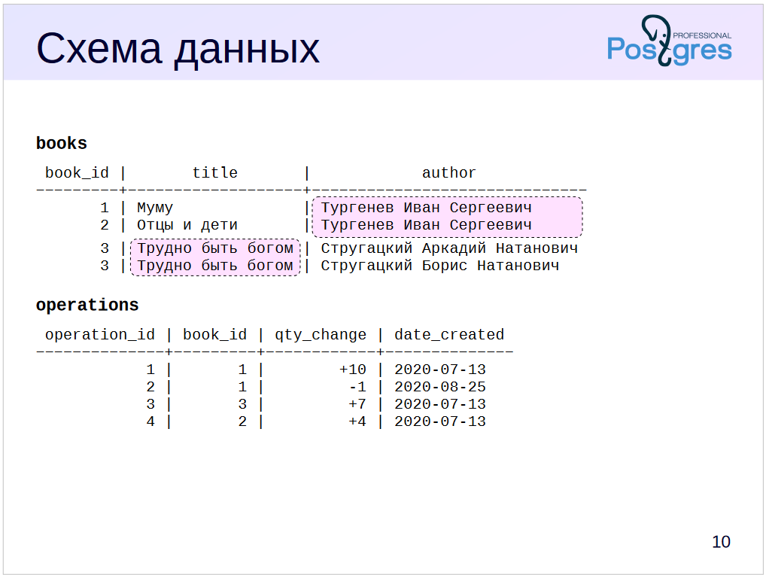

Slide 48
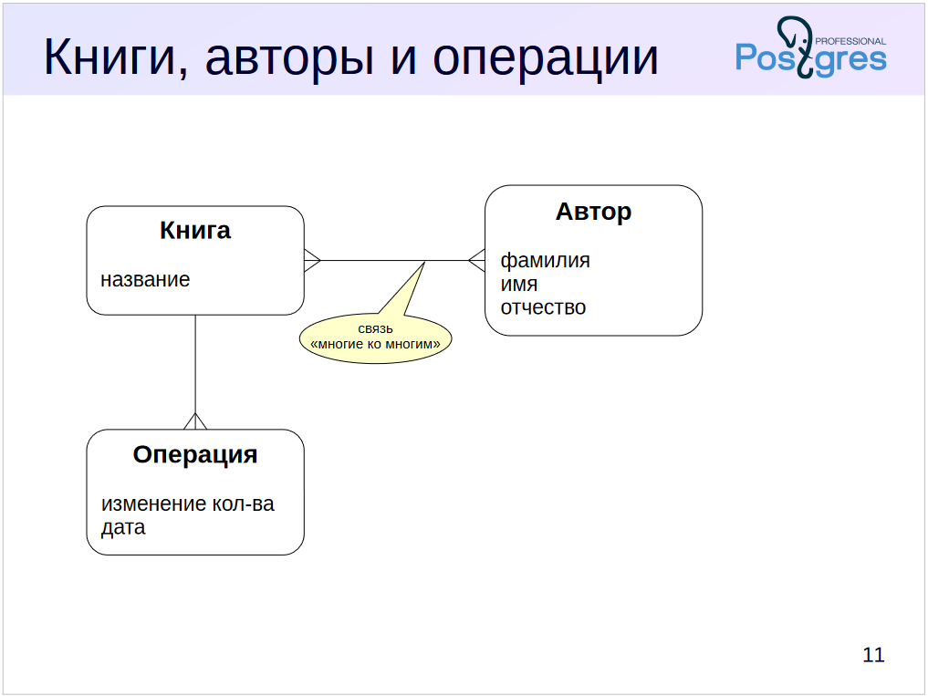

Slide 49
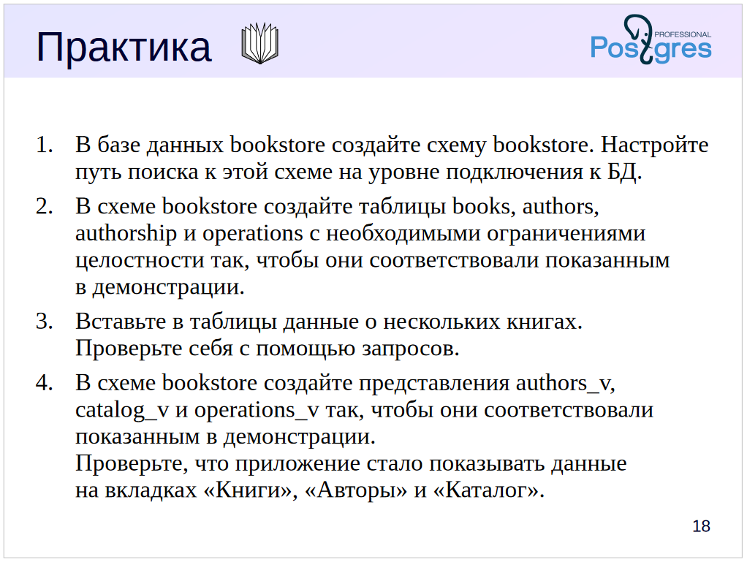

Slide 50
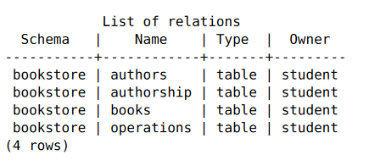
Схема данных приложения состоит из четырех таблиц

Slide 51
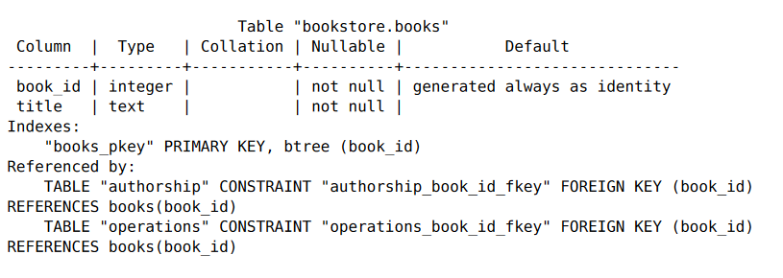
Книги:

Slide 52
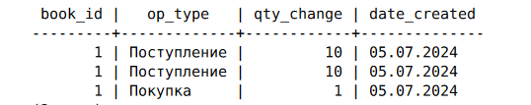

Slide 53
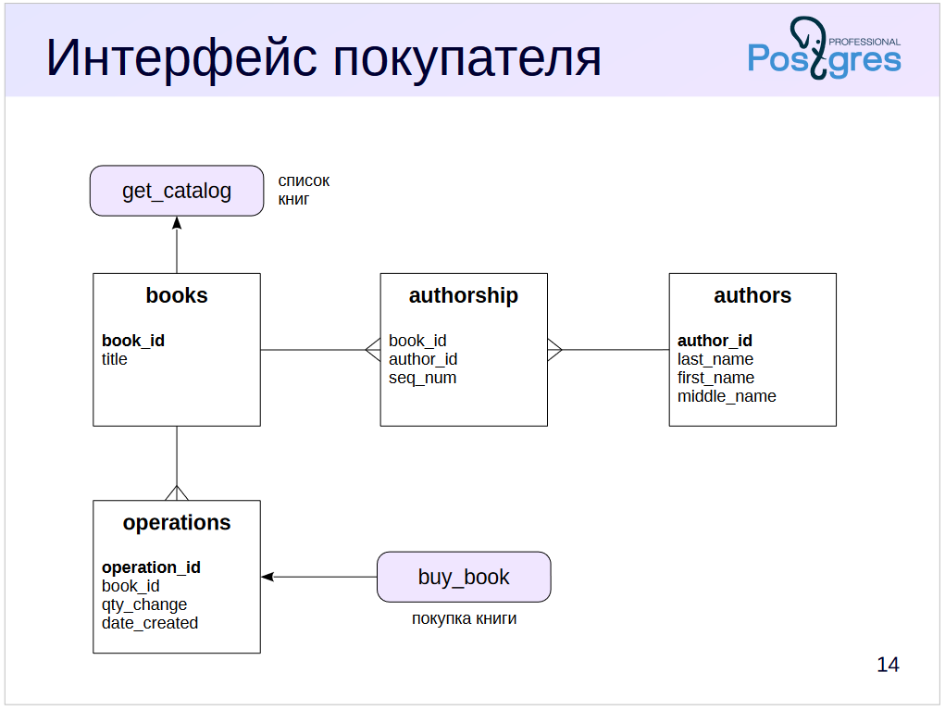

Slide 54
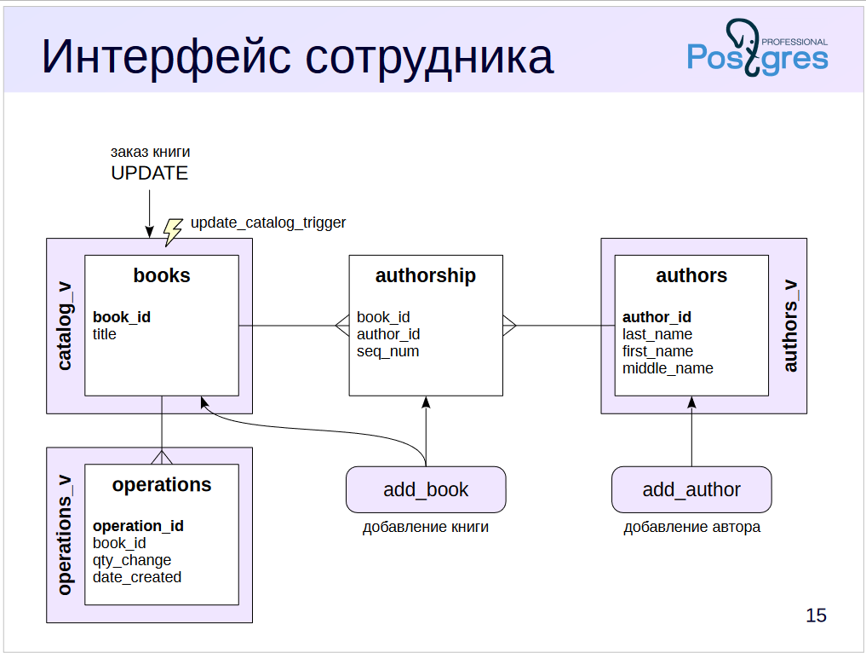

Slide 55
